Slide 1
«Развитие речи ребенка через пальчиковые игры и мелкую моторику».
Учитель-логопед МБДОУ «НОШ» с.Хову-Аксы Таспанчик М.К.

Slide 2
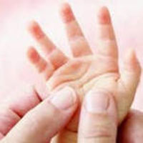
«Истоки способностей и дарования детей находятся на кончиках пальцев».В. А. Сухомлинский.

Slide 3
В.А. Сухомлинский справедливо утверждал, что «ум ребенка находится на кончиках его пальцев». Формирование словесной речи ребенка начинается, когда движения пальцев рук достигают достаточной точности. Развитие пальцевой моторики как бы подготавливает почву для последующего формирования устной и письменной речи.

Slide 4
Что же такое мелкая моторика и почему она так важна?
Моторика - сфера двигательных функций организма и связанных с ними физиологических и психологических явлений. Различают мелкую моторику (движение руки и пальцев) и крупную моторику (перемещение тела, ходьба).
Мелкая моторика развивается естественным образом, начиная с младенческого возраста на базе общей моторики. Сначала ребёнок учиться хватать предмет, после появляются навыки перекладывания из руки в руку, так называемый «пинцетный захват» и т. д.. В дошкольном и раннем школьном возрасте моторные навыки становятся более разнообразными и сложными.

Slide 5
Исследования отечественных физиологов подтверждают связь развития рук с развитием мозга.
Учёные Т.Н.Андриевская, Л.Вантаково-Фомина, Г.В.Беззубцева, М.М.Кольцова, Т.А.Ткаченко и другие доказали, что систематичная целенаправленная работа по развитию мелкой моторики помогает преодолеть различные недостатки и отклонения в психофизической сфере ребёнка. Развитие движений пальцев рук тесно связаны с речевой функцией.

Slide 6
Влияние мануальных (ручных) действий на развитие мозга человека было известно еще во II веке до нашей эры в Китае. Специалисты утверждали, что игры с участием рук и пальцев помогают найти гармонию в тандеме тело – разум, поддерживают мозговые системы в превосходном состоянии.
Японский врач Намикоси Токудзиро создал оздоравливающую методику воздействия на руки. На кистях рук расположено множество аккапунктурных точек, массируя которые можно воздействовать на внутренние органы, рефлекторно с ними связанные: так, например, массаж большого пальца повышает функциональную активность головного мозга; указательного – положительно воздействует на состояние желудка, среднего – на кишечник, безымянного – на печень и почки, мизинца – на сердце.

Slide 7
Чтобы работа по развитию ручной моторики была эффективной, целенаправленной, необходимо соблюдать ряд требований:
Систематичность проведения игр и упражнений. Не следует ожидать немедленных результатов, так как автоматизация навыка развивается многократным его повторением.
Последовательность – (от простого к сложному). Сначала на правой руке, затем на левой; при успешном выполнении – на правой и левой руке одновременно.
Индивидуальный и дифференцируемый подход. Подборка игр и упражнений, их интенсивность, количественный и качественный состав варьируются в зависимости от индивидуальных и возрастных особенностей детей.

Slide 8
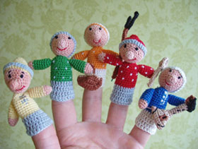
Очень важной частью работы по развитию мелкой моторики являются «Пальчиковые игры».

Slide 9
«Пальчиковые игры» - это инсценировка каких-либо рифмованных историй, сказок при помощи пальцев. В ходе «пальчиковых игр» дети, повторяя движения активизируют моторику рук. Тем самым вырабатывается ловкость, умение управлять своими движениями, концентрировать внимание на одном виде деятельности. Многие игры требуют участия обеих рук, что дает возможность детям ориентироваться в понятиях «вправо», «влево», «вверх», «вниз» и т.д.

Slide 10
Для детей с речевой патологией проговаривание стихов одновременно с движениями обладает рядом преимуществ: речь как бы ритмизируется движениями, делается более громкой, четкой и эмоциональной, а наличие рифмы положительно влияет на слуховое восприятие. Если ребенок усвоит какую-нибудь одну «пальчиковую игру», он обязательно будет стараться придумать новую инсценировку для других стихов и песенок.

Slide 11
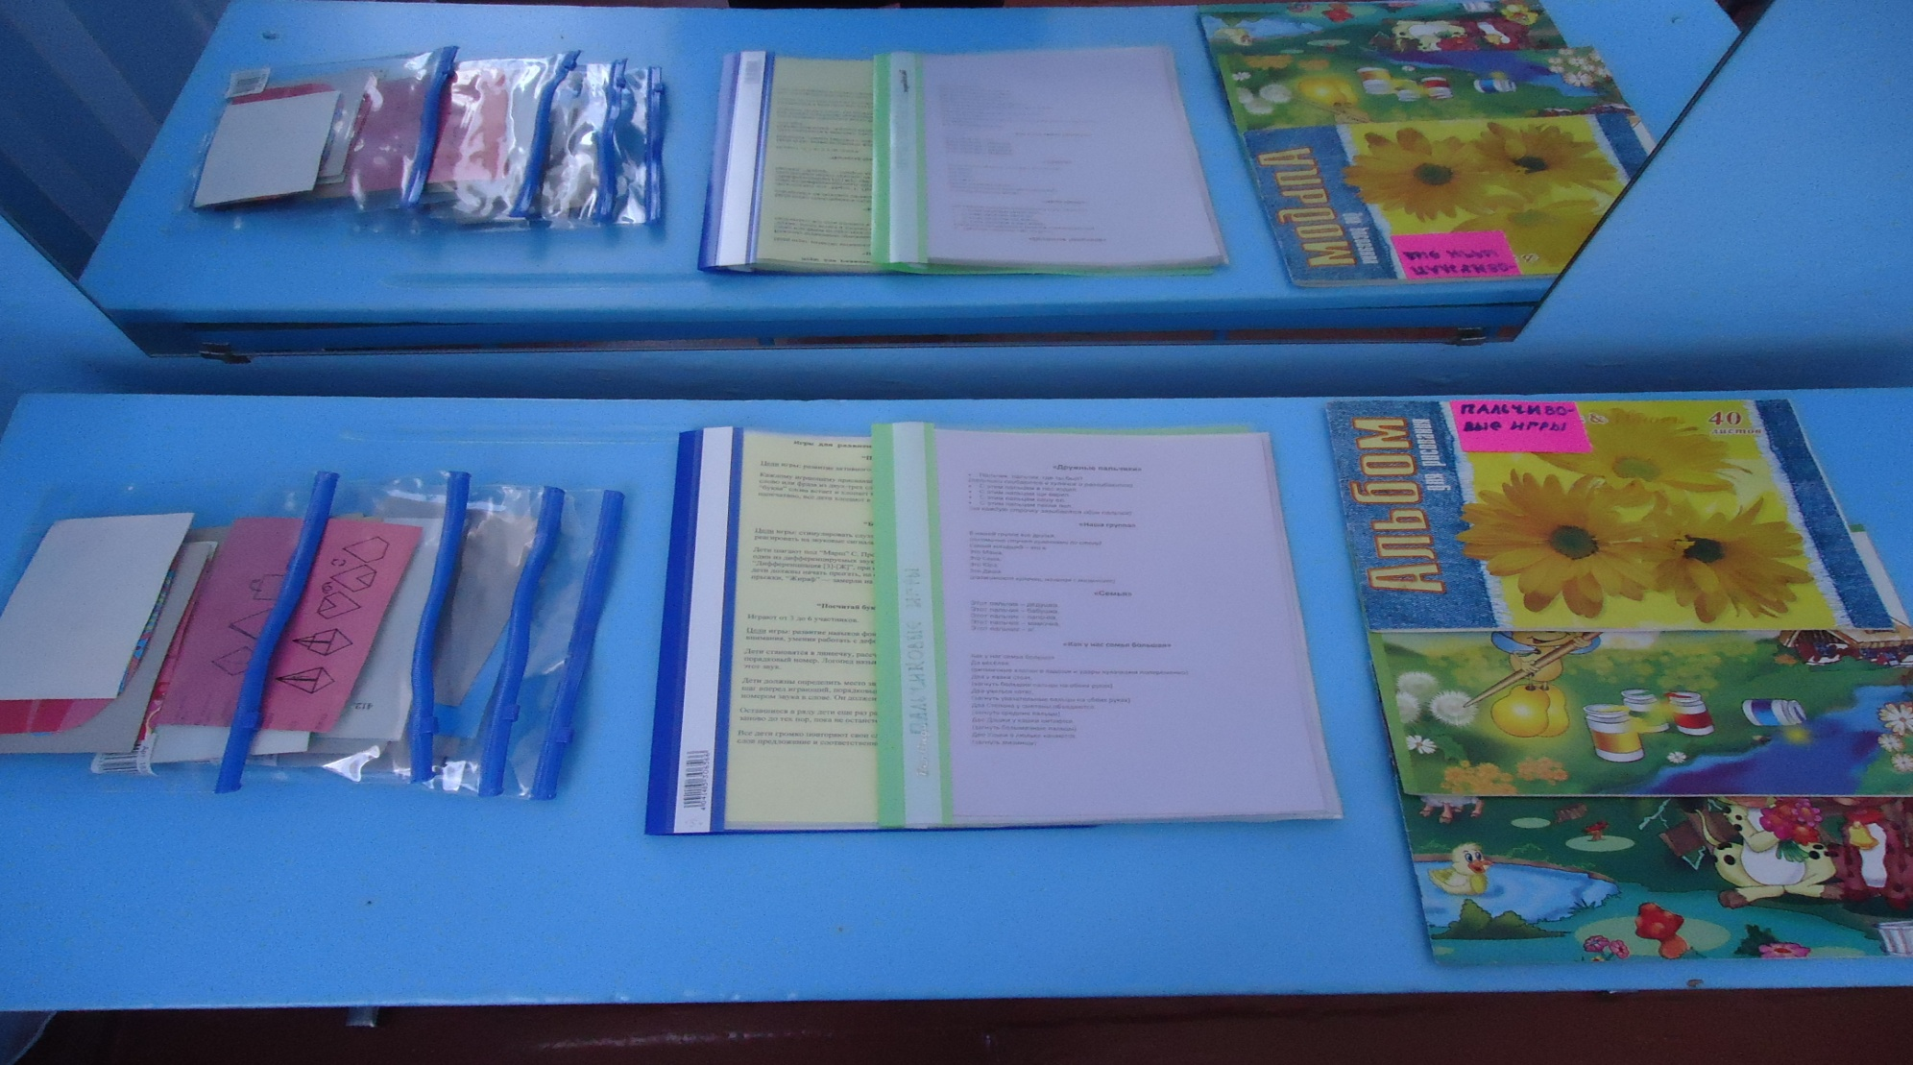
На сегодняшний день достаточно много практических пособий, включающих «пальчиковые игры». Для удобства я составила папки, альбомы «пальчиковых игр», куда вошел практический материал различных авторов.

Slide 12
Пальчиковые игры разных народов
В Китае распространены упражнения с каменными и металлическими шарами.
А в Японии широко используются упражнения для ладоней и пальцев с грецкими орехами.
В России с младенчества учили детей играть в «Ладушки», «Сорока- белобока», «Коза рогатая».
У самых разных народов пальчиковые игры были распространены издавна. Так и у нас у тувинцев с малых лет играли с детьми в такие игры как: «Арбай- Хоор», «Матпаадыр» и др.

Slide 13
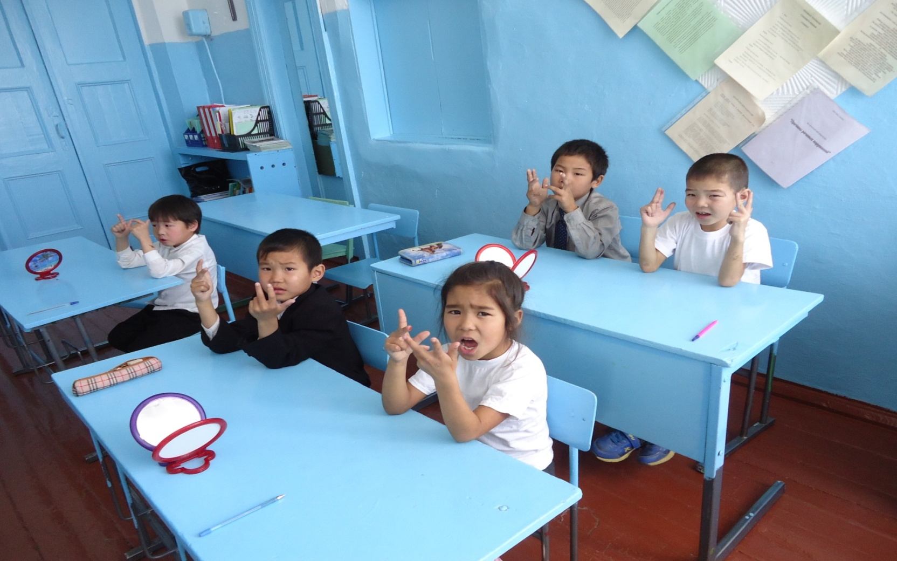
Пальчиковая игра «Аленка»

Slide 14
Так же в своей практике использую:
МЕЛКАЯ МОТОРИКА
Игры с карандашом
Игры с мячом- ежиком
Графические упражнения
Упражнения с прищепками
Пальчиковые игры
Игры с мелкими предметами
Шнуровки, трафареты

Slide 15
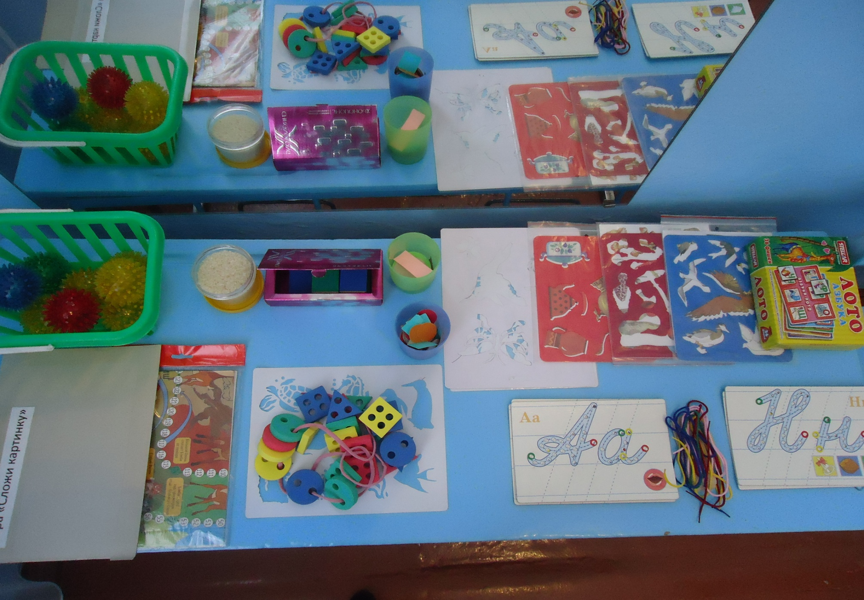

Slide 16
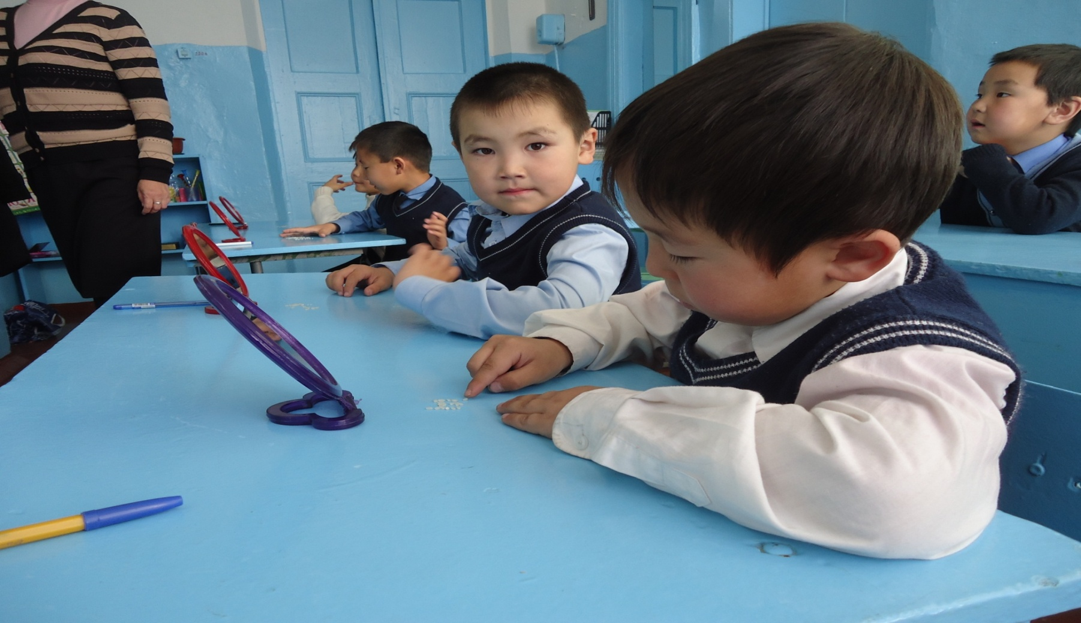
Выкладывание букв из зерен риса

Slide 17
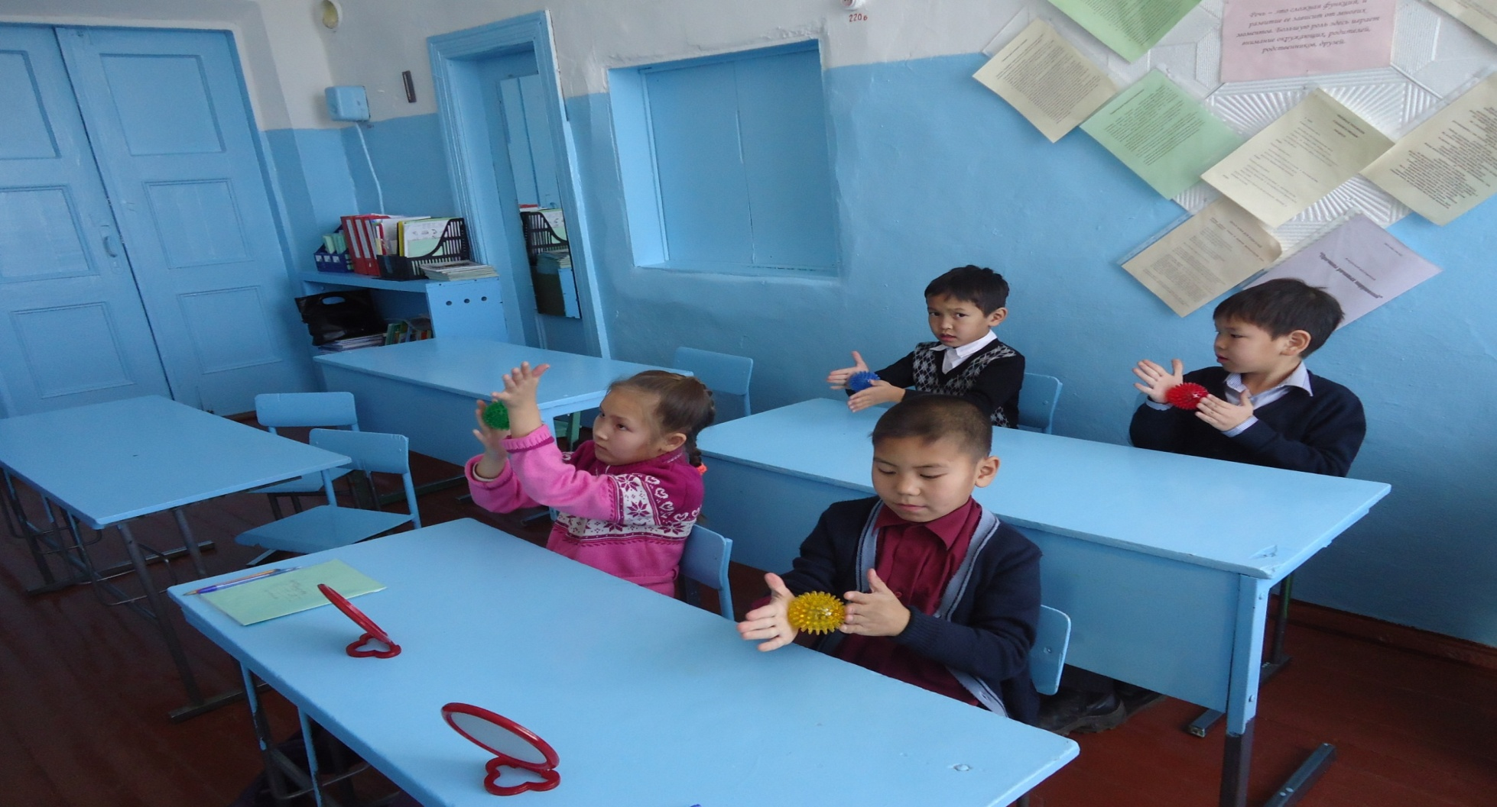
Массаж рук «мячик-ежик»

Slide 18
Благодарю
за
внимание!

